Slide 1




Sala gimnastyczna
Stobno Siódme
Rok 2021

Slide 2


Dofinansowanie ze środków Funduszu Rozwoju Kultury Fizycznej zadania inwestycyjnego pn.
„Budowa sali gimnastycznej przy Zespole Szkolno-Przedszkolnym w Stobnie Siódmym”.
Podpisanie umowy
Umowa nr 2020/0042/10164/SubA/DIS/19 o dofinansowanie ze środków funduszu rozwoju kultury fizycznej zadania inwestycyjnego w ramach programu Sportowa Polska – Program Rozwoju Lokalnej Infrastruktury Sportowej – Edycja 2019, zawarta w Warszawie 07.02.2020 r. pomiędzy Skarbem Państwa – Ministerstwem Sporu, a Gminą Godziesze Wielkie wraz z aneksem nr 1
z dn. 05.10.2020 r.
Prace budowlaNE I WYKONCZENIOWE
Prace trwały od 26 czerwca 2020 r.
Do 31 sierpnia 2021r.
Wykonała JE firma:
„Budomax” Mirosława Zwierz
Oficjalne otwarcie 1 września 2021 r.
UROCZYSTE OTWARCIE NOWOWYBUDOWANEJ SALI GIMNASTYCZNEJ ODBYŁO SIĘ PODCZAS ROZPOCZĘCIA ROKU SZKOLNEGO
1 WRZEŚNIA 2021 ROKU.

Slide 3
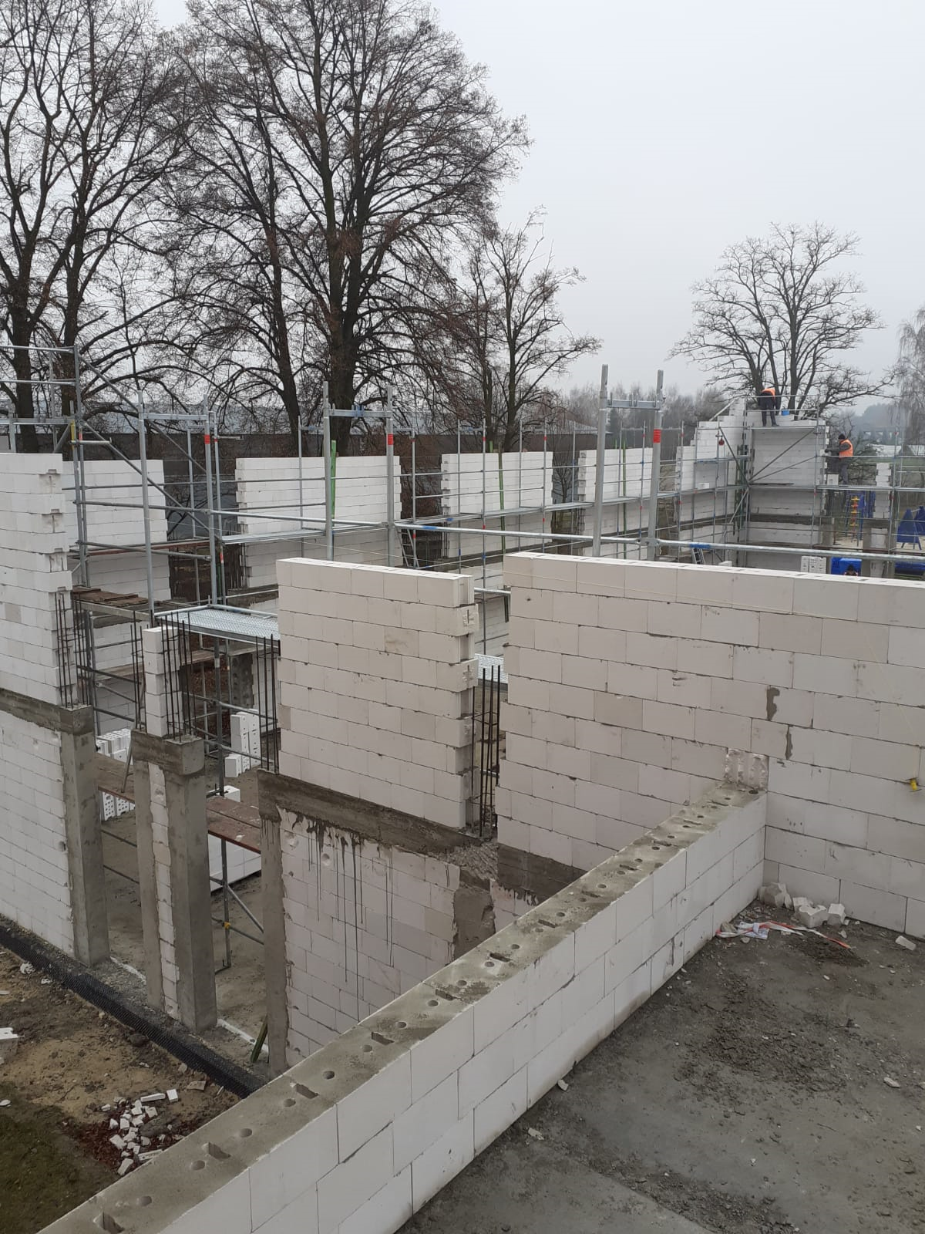
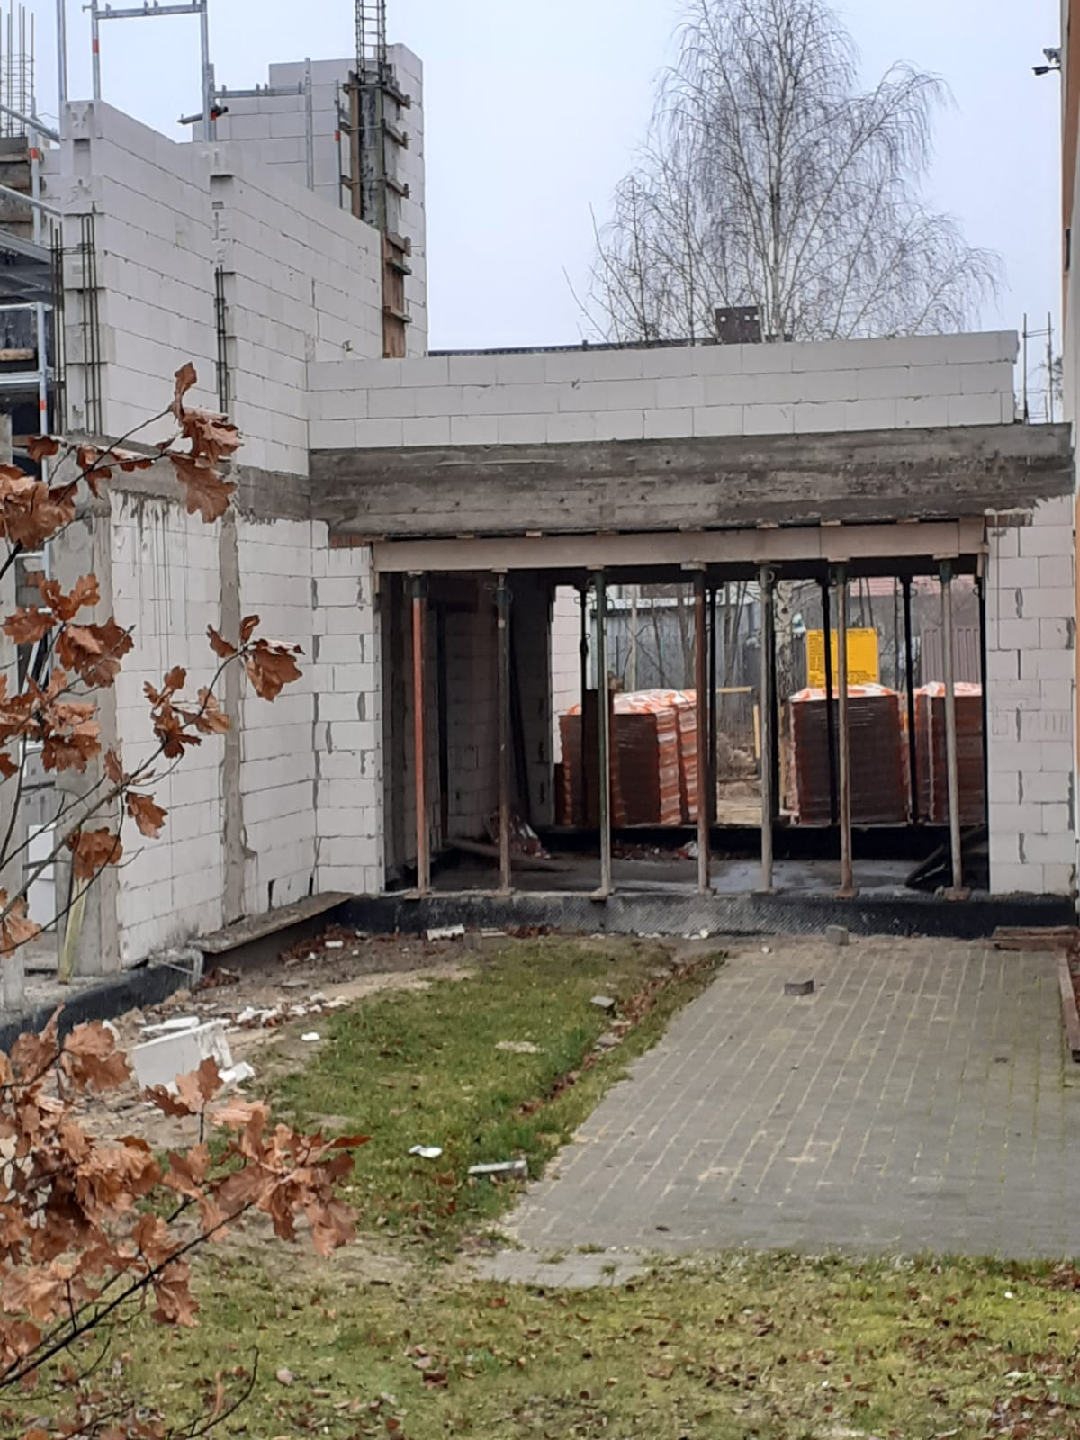
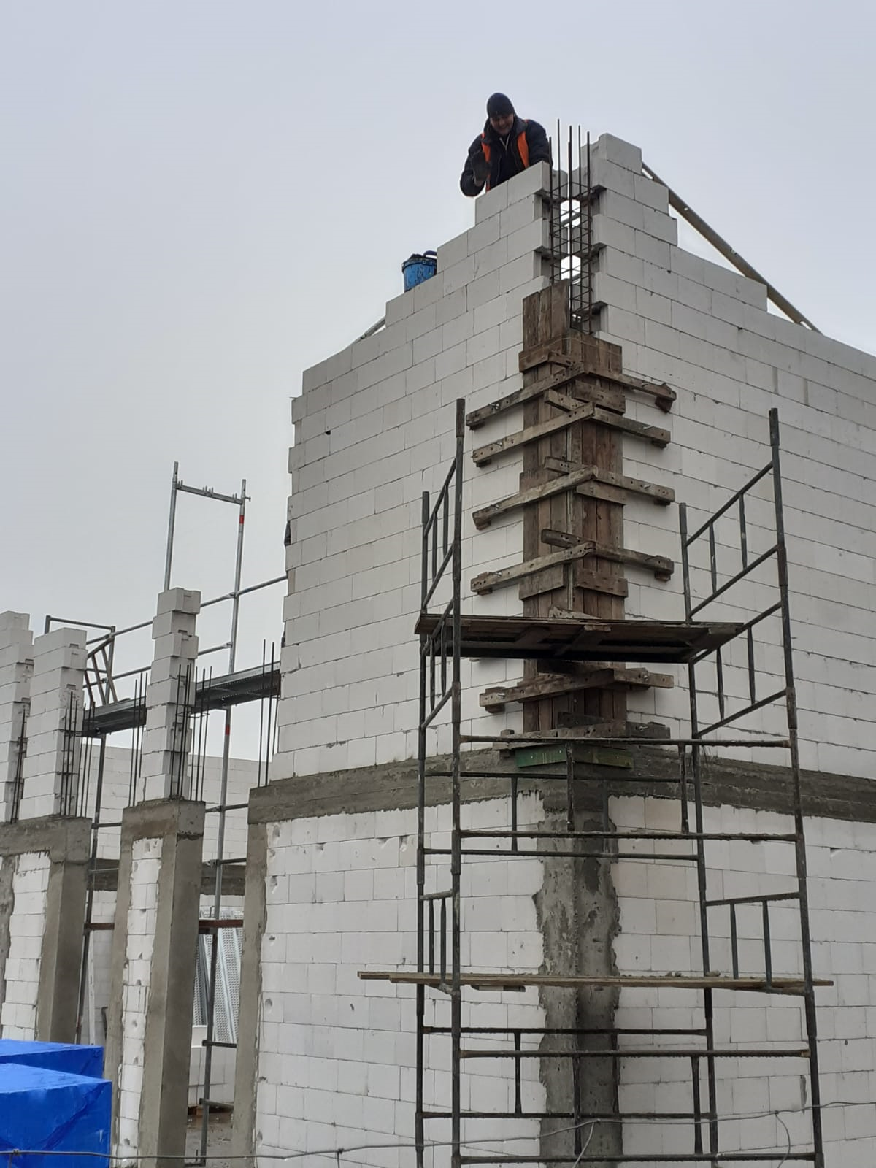
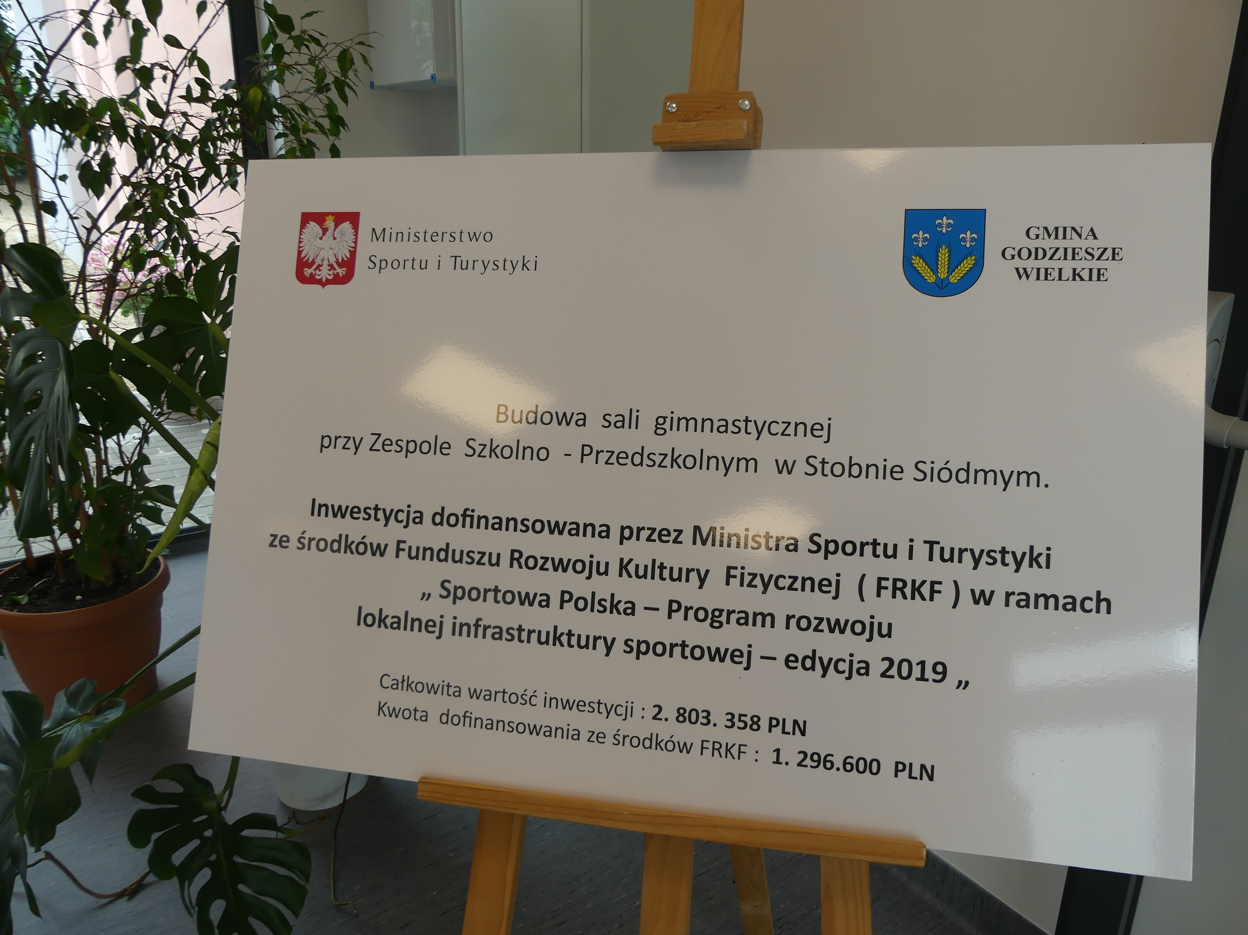
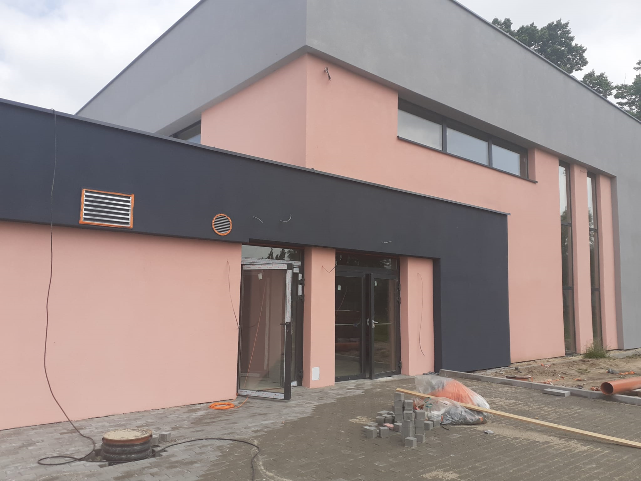
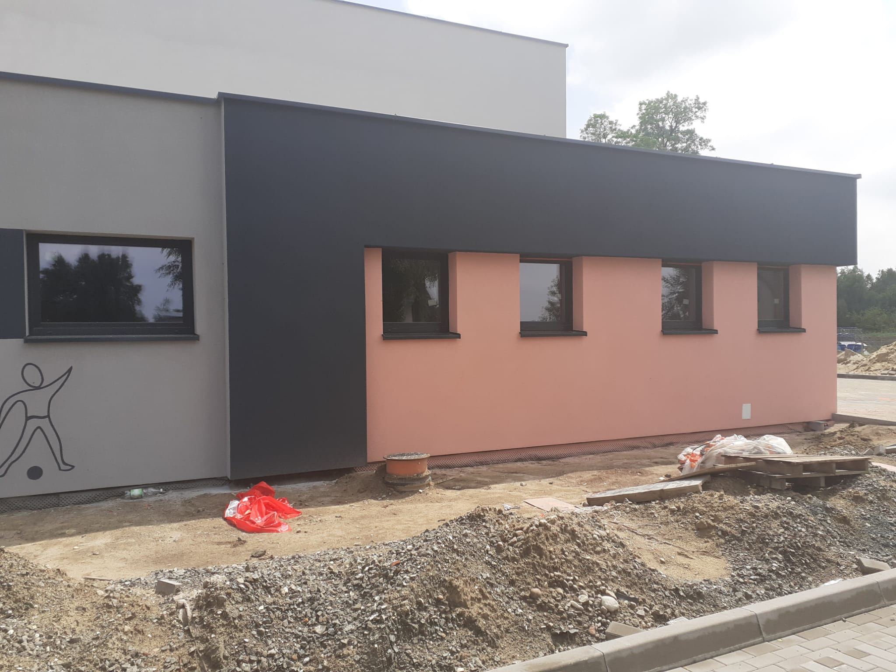
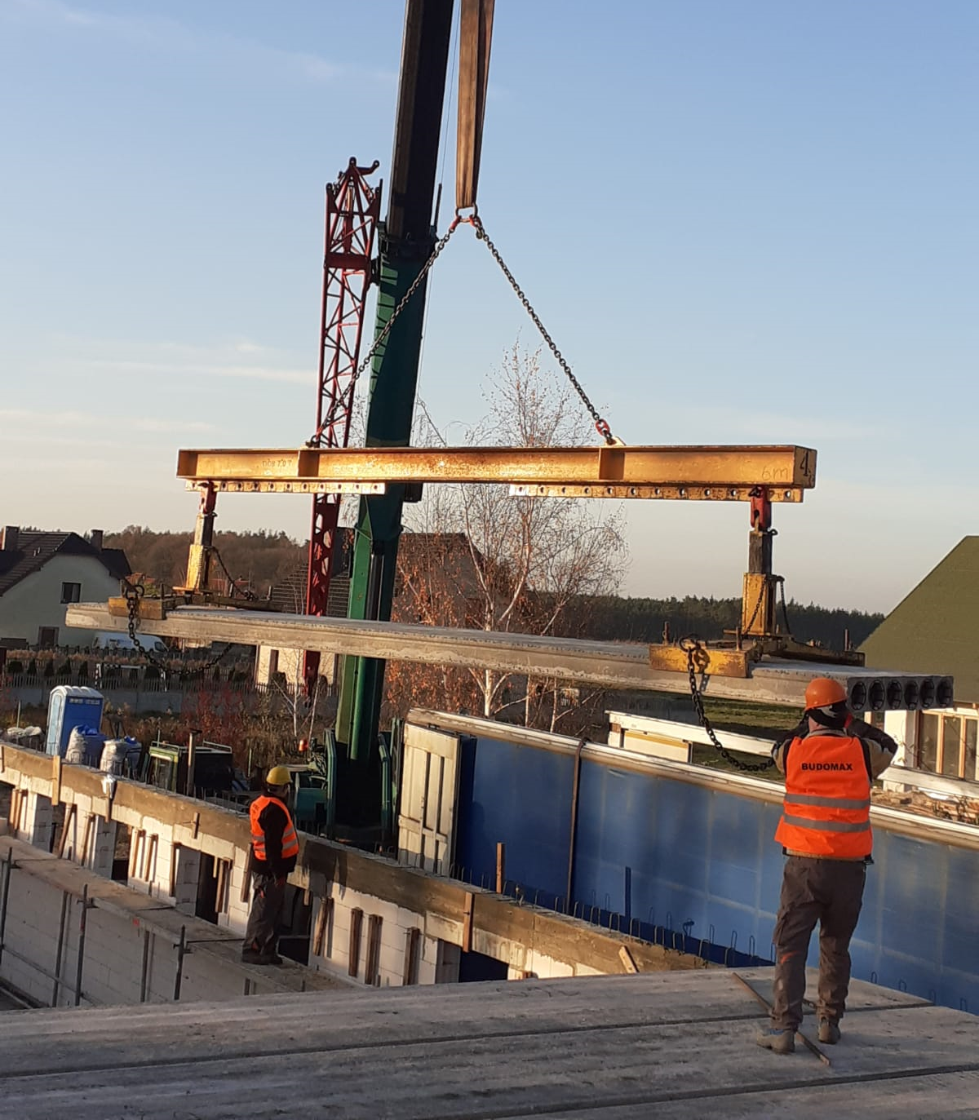
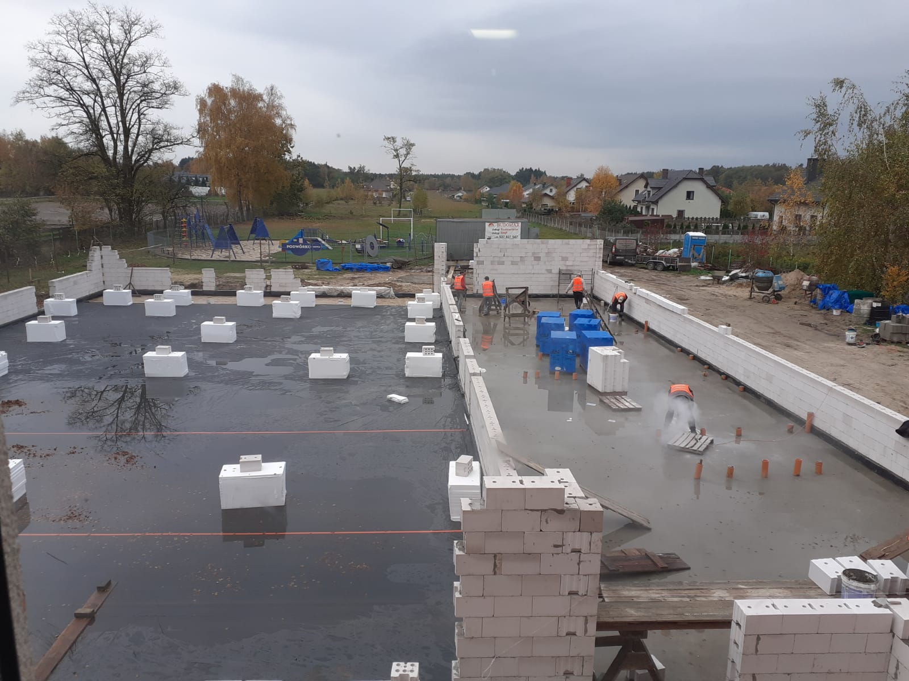
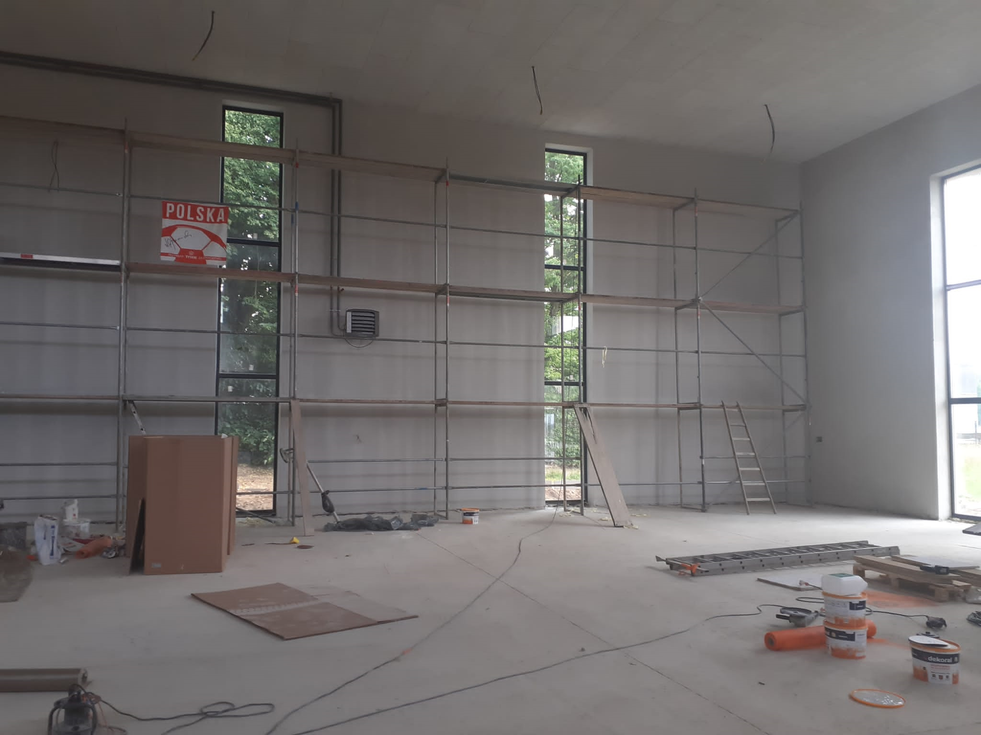
Tak budowała się nasza sala

Slide 4
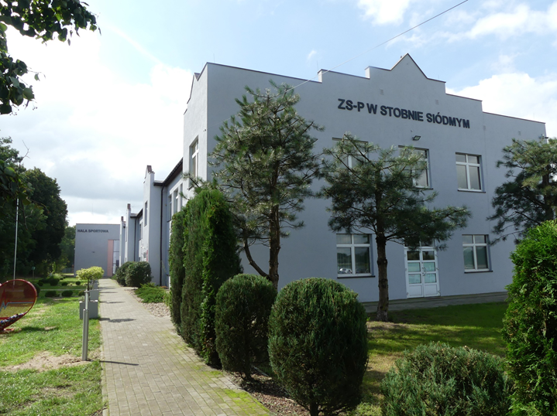
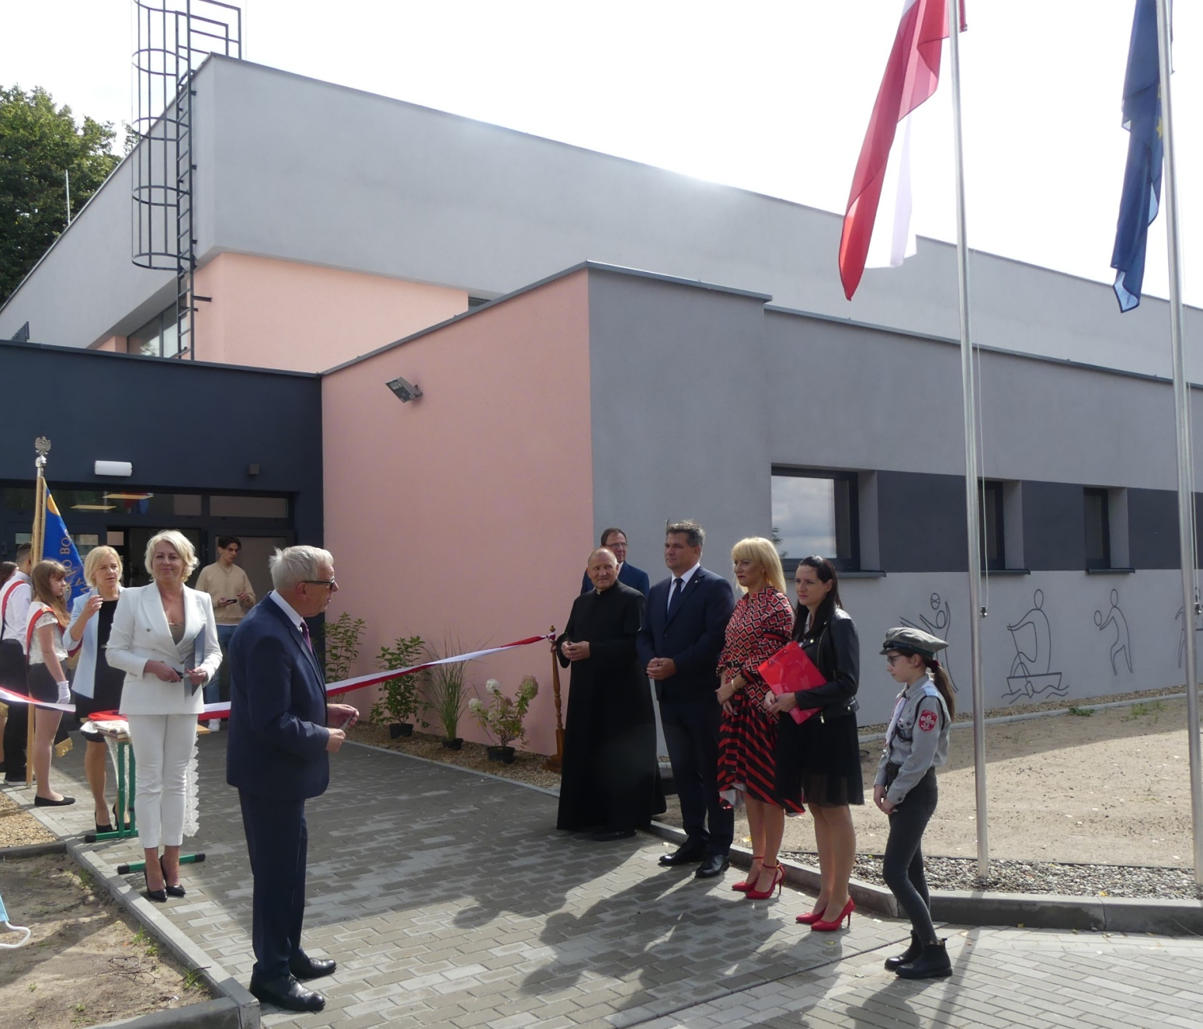
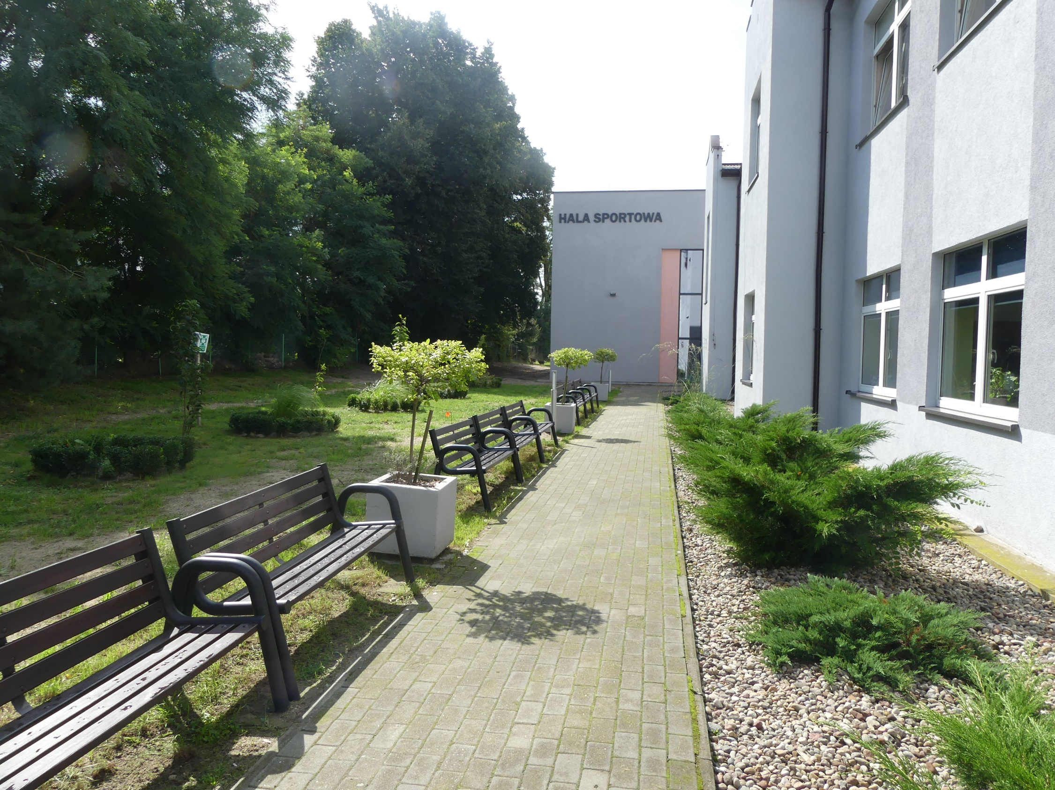
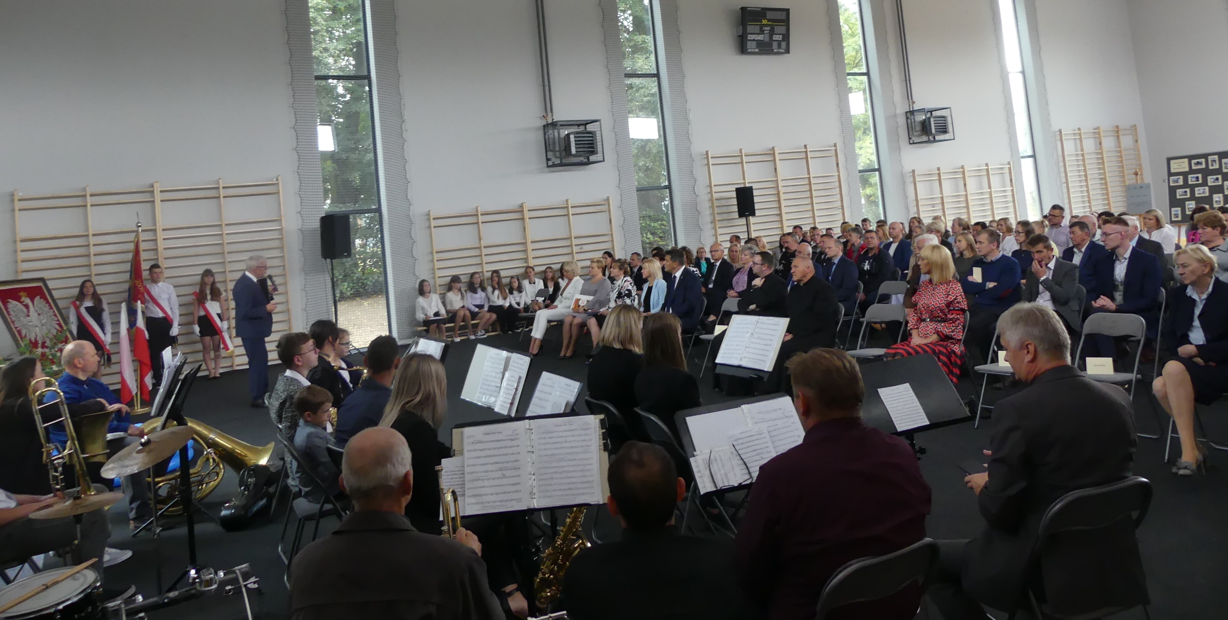
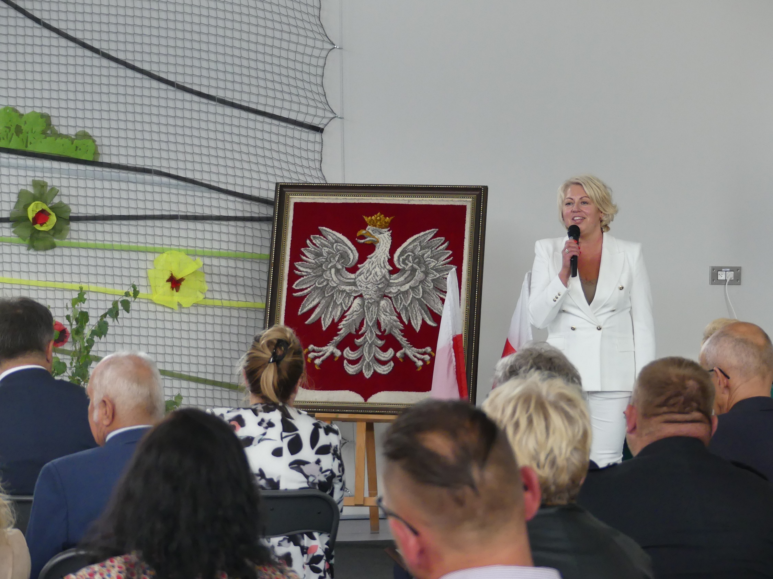
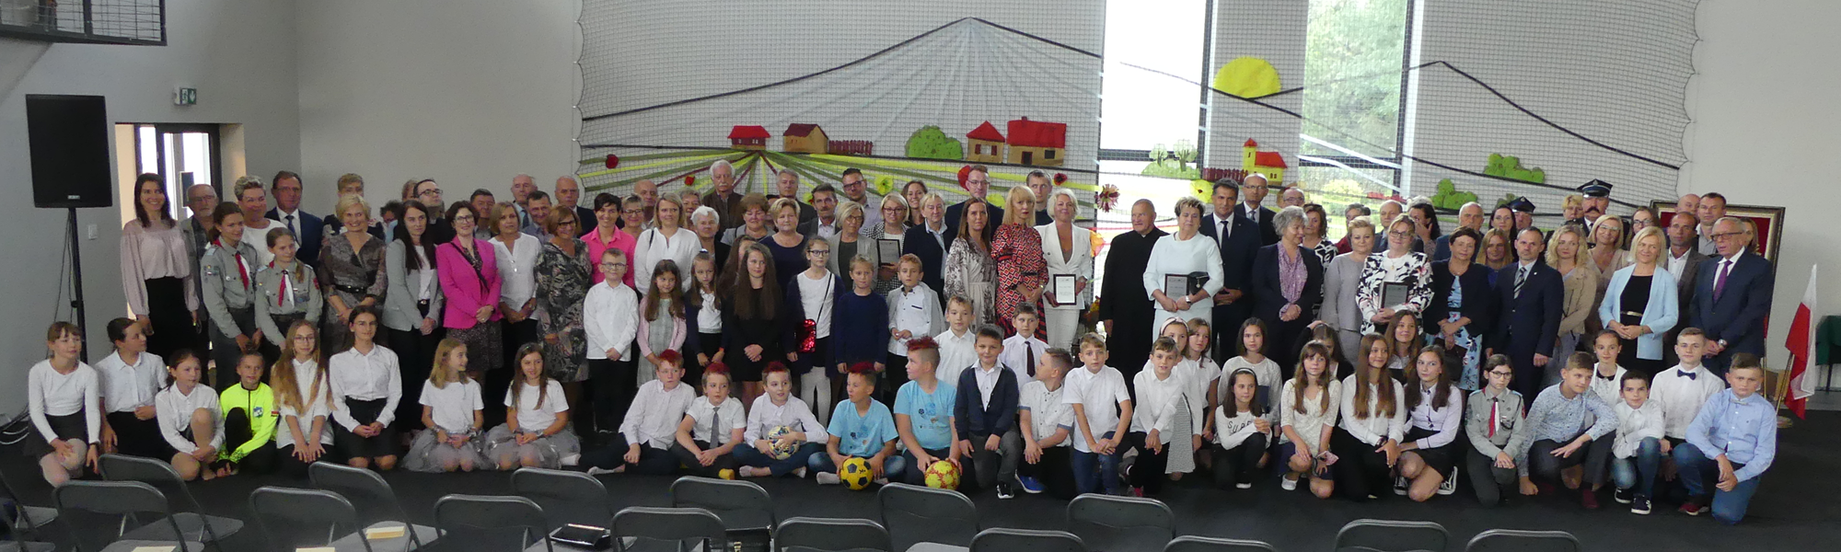
Uroczyste otwarcie

